Slide 1
TRANS OSOBE U SPORTU
Nikola Vidak
Simeon Gačević
Đorđe Branković OAS, 2021/2022

Slide 2
KAKO JE POČELO
Sve je počelo davne 1976. godine, kada je američka teniserka Renee Richards učestvovala na US Openu. Ona je obavila operaciju promene pola (iz muškog u žensko).
Nju je otkrio televizijski voditelj Ričard Karlson. Posle ovog otkrića teniska asocijacija Sjedinjenih Država, Ženska teniska organizacija i Otvoreni komitet Sjedinjenih Država su zahtevali potvrdu pola od svih takmičarki. To su vršili pomoću Barovog testa hromozoma.
Renee je odbila da uradi ovaj test i zbog toga joj je bilo zabranjeno da učestvuje na Vimbldonu i Otvorenom prvenstvu Italije.

Slide 3
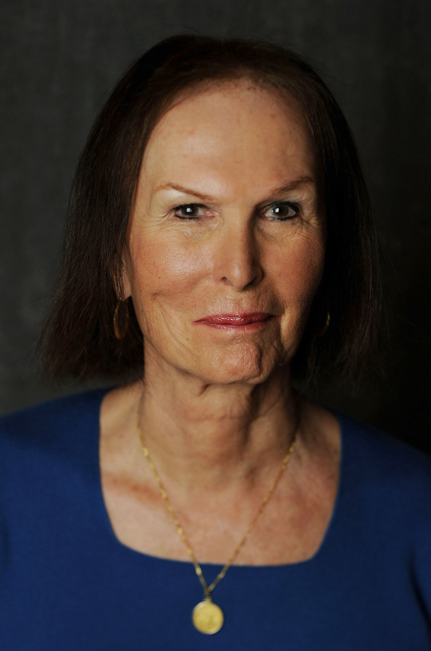
KAKO JE POČELO
Ona je tužila tenisko udruženje Sjedinjenih Država, a vrhovni sud Njujorka je presudio u njenu korist. Ovaj slučaj je bio značajan za razvoj prava transrodnih osoba u sportu.
Osim borbe za prava transrodnih osoba Renee je poznata i po tome što je po završetku karijere trenirala Martinu Navratilovu.

Slide 4
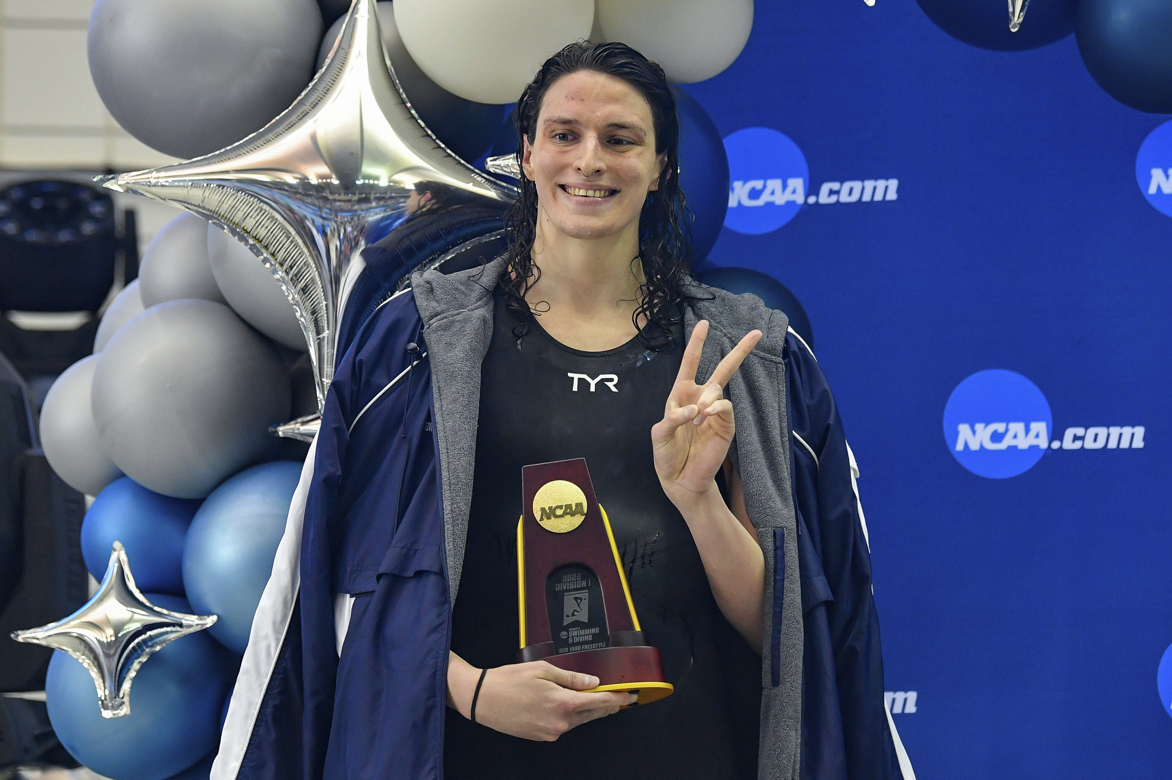
LIA THOMAS
Lia Catherine Thomas je američka plivačica i studentkinja na Univerzitetu Pennsylvania. U martu 2022. postala je prva transrodna plivačica koja je osvojila nacionalno prvenstvo NCAA divizije 1 u bilo kom sportu. Nakon pobede u ženskoj disciplini na 500m slobodnim stilom, postala je deo javne debate o transrodnim ženama u sportu.

Slide 5
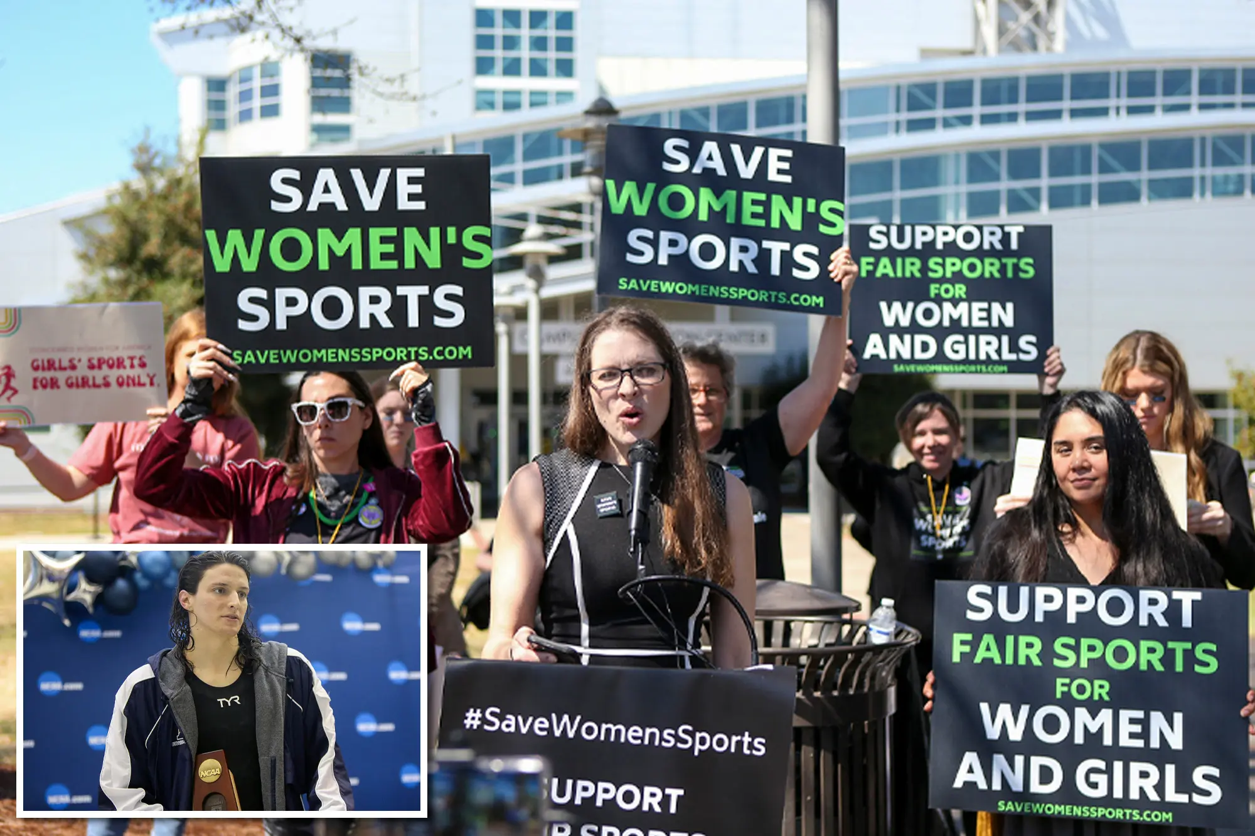
REAKCIJA PUBLIKE
Njena pobeda je donela mnogo negativnih reakcija publike i zabrinutosti u ženskom sportu. Mnogo ljudi se skupilo ispred bazena na dan takmičenja da protestvuje protiv odluke NCAA koja je dozvolila Thomasu da se takmiči u ženskoj konkurenciji. Mnogo ljudi, na društvenim platformama, govorilo je o Thomasu kao sto je poznata teniserka Martina Navratilova, Joe Rogan i Caitlyn Jenner.

Slide 6
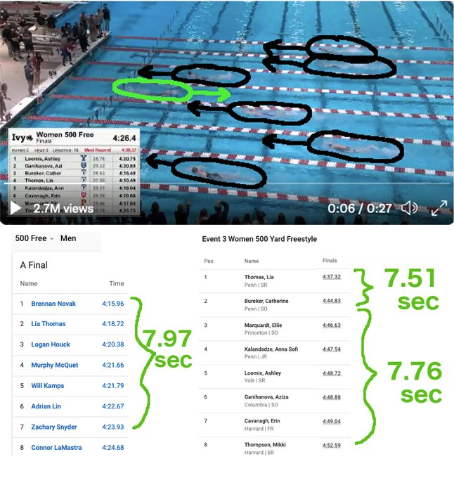
2019. godine, Will Tomas u muškom finalu - razlika između 1. i 7. bila je skoro 8 sekundi.
2022, LIA Tomas (zeleno, žene u crnom) u ženskom finalu - razlika između 1. i 2. bila je 7,5 sekundi. Razlika između 2. i 8. bila je skoro 8 sekundi.

Slide 7
REAKCIJA PUBLIKE
“Od početka sam rekla da biološki muškarci ne bi trebalo da učestvuju u ženskim sportovima, moramo zaštititi ženski sport. Žalosno je to što se događa. Ne znam zašto se to radi. Ona zna kad pliva pobeđuje konkurenciju za dva kruga. Rođena je kao biološki muškarac. Odgajana je kao biološki muškarac”. Rekla je Caitlyn Jenner.
“Ne radi se o isključivanju transrodnih žena da ikada pobede, ali se radi o tome da im se ne dozvoli da pobede kada nisu bile ni blizu pobede kao muškarci.” Rekla je Martina Navratilova.
“Budućnost ženskog sporta je ugrožena i jednaka prava sportistkinja su narušena. Svaka škola koja prkosi saveznom zakonu o građanskim pravima uskraćujući ženama jednake mogućnosti u sportskim programima, primoravajući žene da se takmiče sa sportistima koji su biološki muškarci, mora biti pozvana na odgovornost”. Rekla je Penny Nanc, izvršni direktor i predsednik Zabrinutih žena za Ameriku.

Slide 8
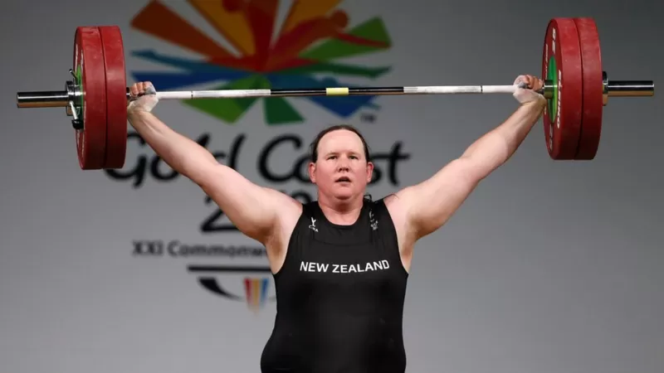
Loren Hubard - prva transrodna žena koja je nastupala na Olimpijadi
Novozelanđanka Loren Hubard postala je prva transrodna osoba koja je ikada izabrana da se takmiči na Olimpijskim igrama. Zvaničnici su je izabrali za ženski tim za dizanje tegova za Tokio 2020, nakon što su uslovi za kvalifikacije pre toga izmenjeni. Ona se takmičila u muškim disciplinama pre nego što je 2013 objavila da je transrodna osoba. Takmičila se u kategoriji dizača tegova do 87 kilograma. Ova 43-godišnjakinja se kvalifikovala za Olimpijske igre kada je Međunarodni olimpijski komitet (MOK) 2015 promenio pravila koja omogućavaju transrodnim sportistkinjama da se takmiče u ženskim kategorijama ako je njihov nivo testosterona ispod određenog praga. Iako su nivoi testosterona sportistkinje ispod tog praga, kritičari kažu da je njeno učešće na Olimpijskim igrama bilo nepravedno za sportistkinje koje su rođene kao žene.

Slide 9
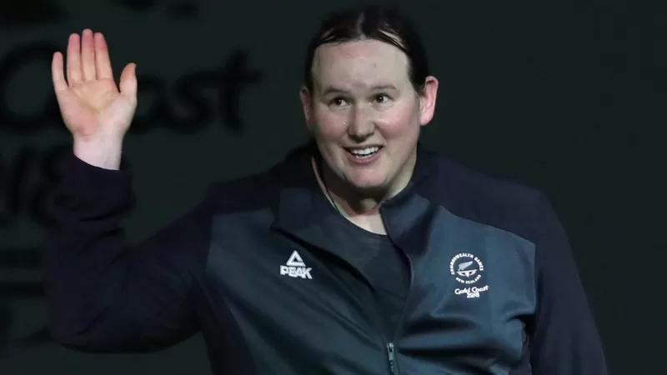
Loren Hubard - prva transrodna žena koja je nastupala na Olimpijadi
Ipak, vlada Novog Zelanda i najviše sportsko telo u zemlji podržali su Hubardino učešće na Olimpijskim igrama. Šef Olimpijskog komiteta za kategoriju dizanja tegova Novog Zelanda Riči Paterson rekao je da je Hubard pokazala „borbenost i istrajnost" da se oporavi od povrede koju je zadobila 2018, a koja je bila opasna po život. Loren Hubard je među prvim rangiranim sportistkinjama na svetu u svojoj kategoriji.

Slide 10
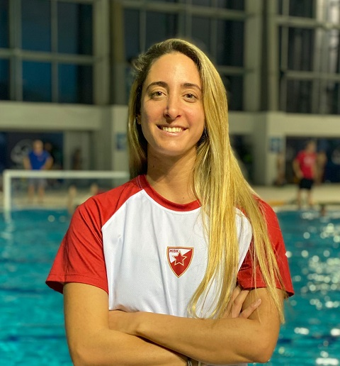
Anna Mamoglou (profesionalna vaterpolistkinja)
“Verujem da ne treba da postoji neka društvena diskriminacija, međutim kao žena sportista osećala bih se malo čudno ako treba da pomislim da se takmičim sa jednom ženskom osobom koja biološki ima jače mišiće od mene i verovatno bih imala osećaj da mi je učinjena nepravda.”

Slide 11
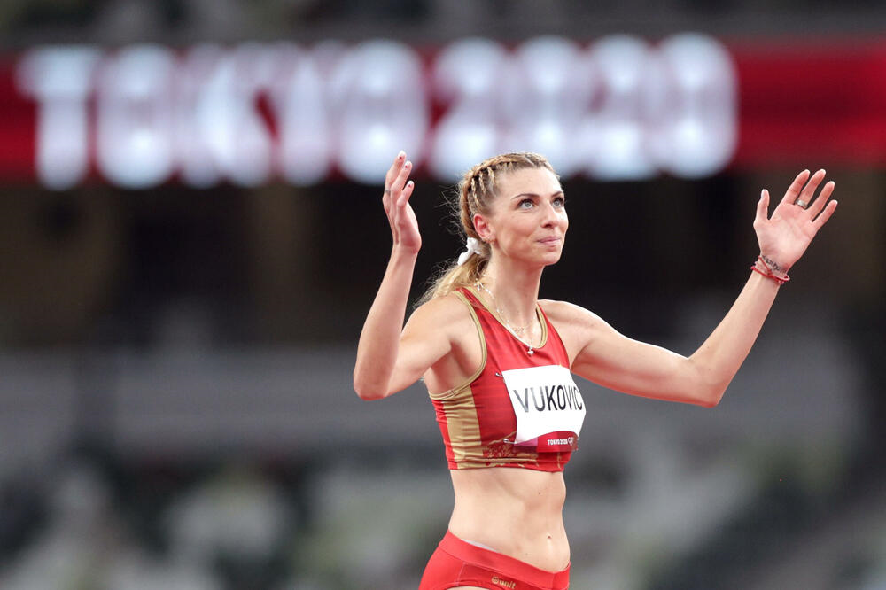
Marija Vuković (skakačica u vis)
‘’Verujem da takmičenje protiv takvih osoba nije fer, zasto što u našoj disciplini jedan muškarac skoči 2,10 bez teškoće to je za nas svetski rekord. Naravno što više takvih sportista učestvuje u ženskom sportu on se sve više i više ugrožava.’’

Slide 12
Pitali smo 200 ispitanika šta misle

Slide 13
NAŠE MIŠLJENJE
Nama lično je bliži stav sportistkinja i ljudi koji ne podržavaju takmičenje transrodnih osoba u ženskom sportu.
Njihove genetske predispozicije su i dalje muške i u velikoj su prednosti u odnosu na konkurenciju.
Šta je onda ispravno uraditi?
Možda bi najbolje rešenje bilo da se organizuje posebna kategorija za takve osobe, kako ne bi bili izostavljeni iz profesionalnog sporta.

